Slide 1
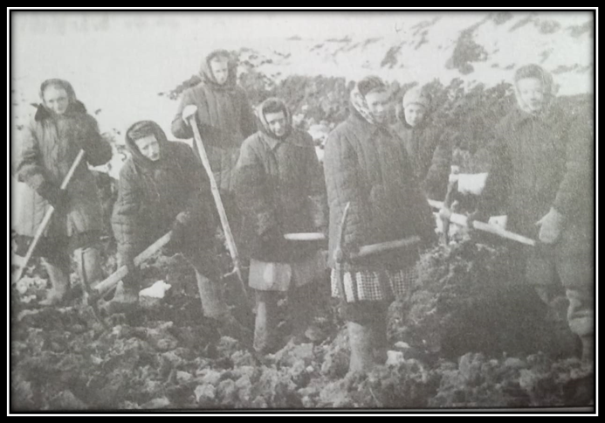
Михайлевич
Романа Михайлівна, учениця 9 класу Стрийської
ЗШ І-ІІІ ст. №2 імені героя україни андрія корчака
Науковий керівник: Суховерська Ірина Іванівна, керівник секції історії Стрийського міського наукового товариства учнів Центру творчості дітей та юнацтва
Дарія Корчак – активна учасниця національно-визвольних змагань та мати Героя України та Небесної сотні Андрія Корчака (за матеріалами експозиції кімнати-музею Героя України Андрія Корчака)

Slide 2
Актуальність вивчення національно-визвольного руху та політичних репресій зумовлена зростаючим суспільним запитом на всебічне пізнання найбільш драматичних сторінок новітньої історії України, етнонаціональною забарвленістю цих явищ, що стало серйозним випробуванням для національної ідентичності та значно вплинуло на менталітет сучасних українців. Дослідження особливо актуальне в контексті публічних дискусій навколо українського історичного наративу та різних інтерпретацій радянського минулого, що вимагає його глибшого вивчення, зокрема, й на рівні повсякденного життя звичайних людей у тюремних таборах.

Slide 3
Мета – виявити особливості репрезентацій жіночого досвіду в особистих спогадах українок про національне підпілля і політичне ув’язнення на прикладі спогадів Дарії Корчак.
Наукова новизна отриманих результатів полягає у тому, що результати дослідження дозволили організувати експозицію у кімнаті-музеї Героя України Андрія Корчака, який було відкрито у 2017 р. За результатами дослідження зібрано світлини родини Корчаків та інтерв’ю з Д. Корчак, які стали основою експозиції «Мати Героя України – герой національно-визвольних змагань».

Slide 4
СПИСОК ВИКОРИСТАНИХ ДЖЕРЕЛ
1. Корчак Д. Побачене і пережите: спогади політв’язня. – Стрий ТзОВ «Видавничий дім «Укрпол», 2016. – 138 с.
2. Транскрипти інтерв’ю, проведеного з Д. Корчак, грудень 2018.

Slide 5
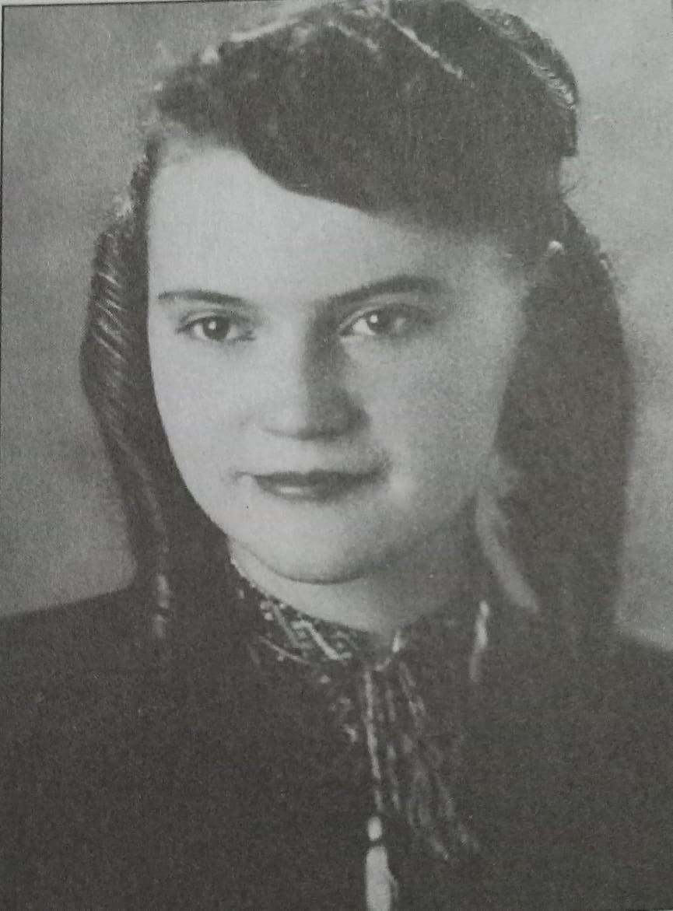
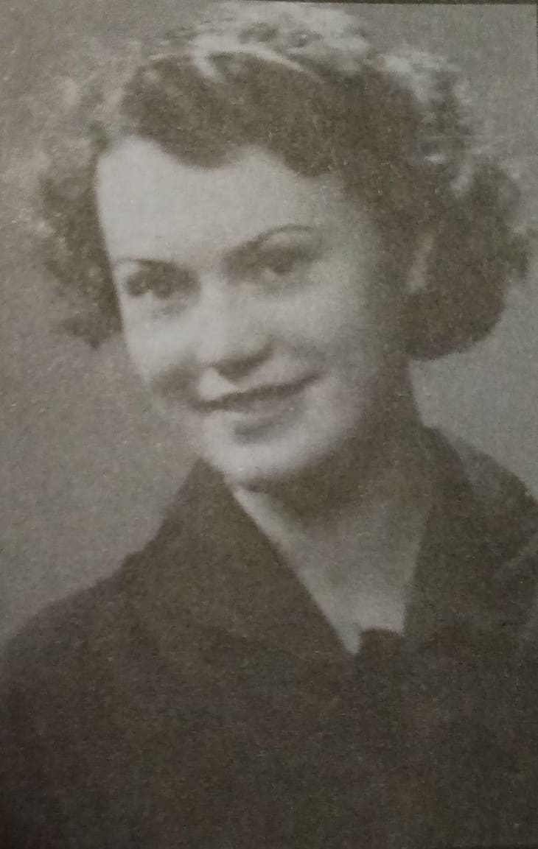
Зібрані матеріали для експозиції музею
Дарія Корчак (Боровик)
Дарія Боровик. 1950р.
Дарія Боровик. 1958р.

Slide 6
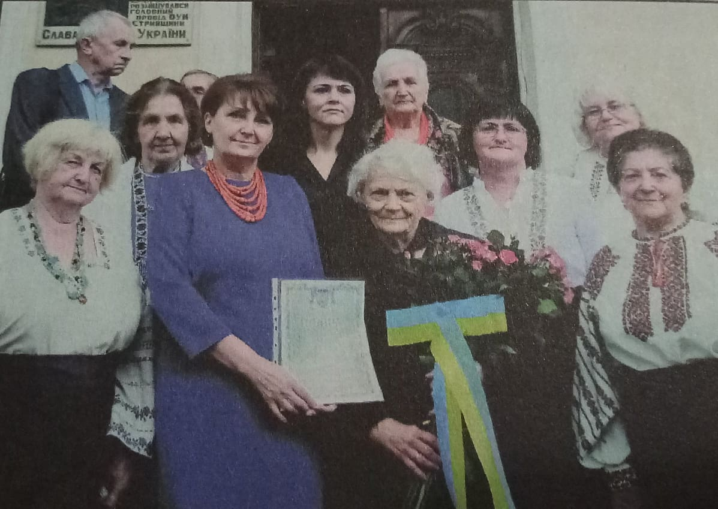
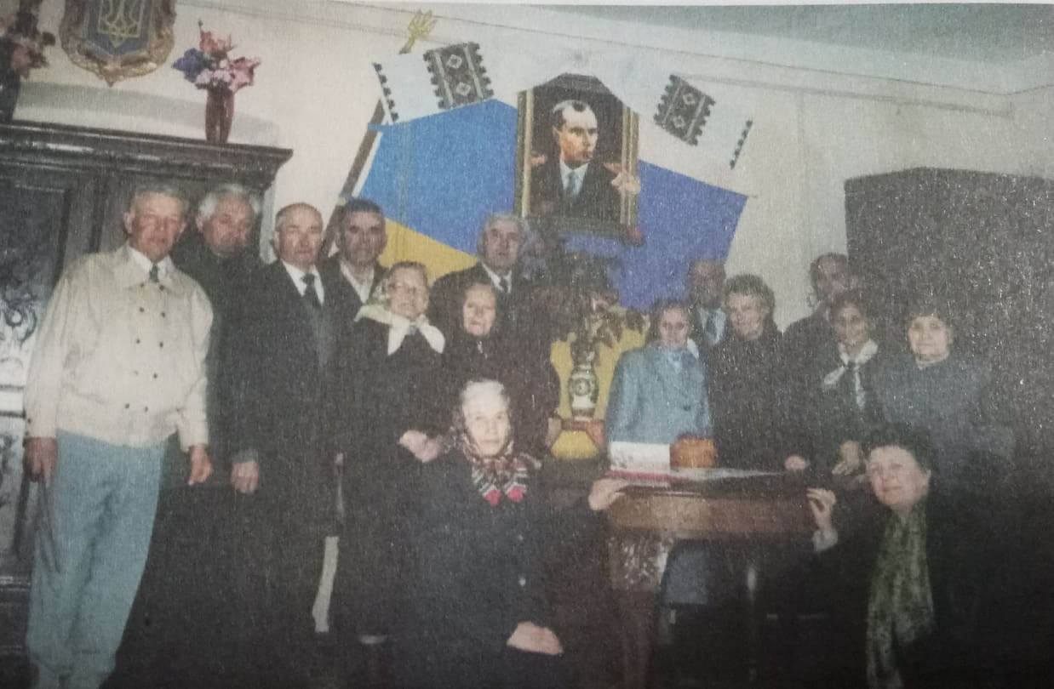
Дарія Корчак- активна громадська діячка
Дарія Корчак і члени «Спілки політв’язнів» 2004р.
Присвоєння Дарії Корчак звання почесної членкині Всеукраїнської організації «Союзу українок» 2014р.

Slide 7
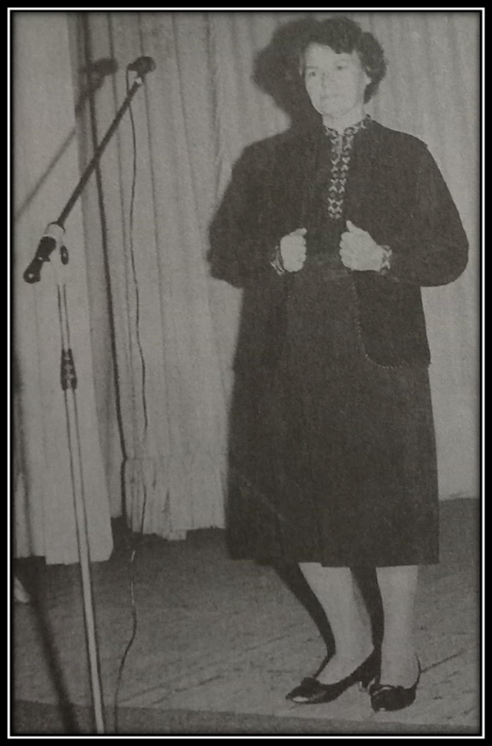
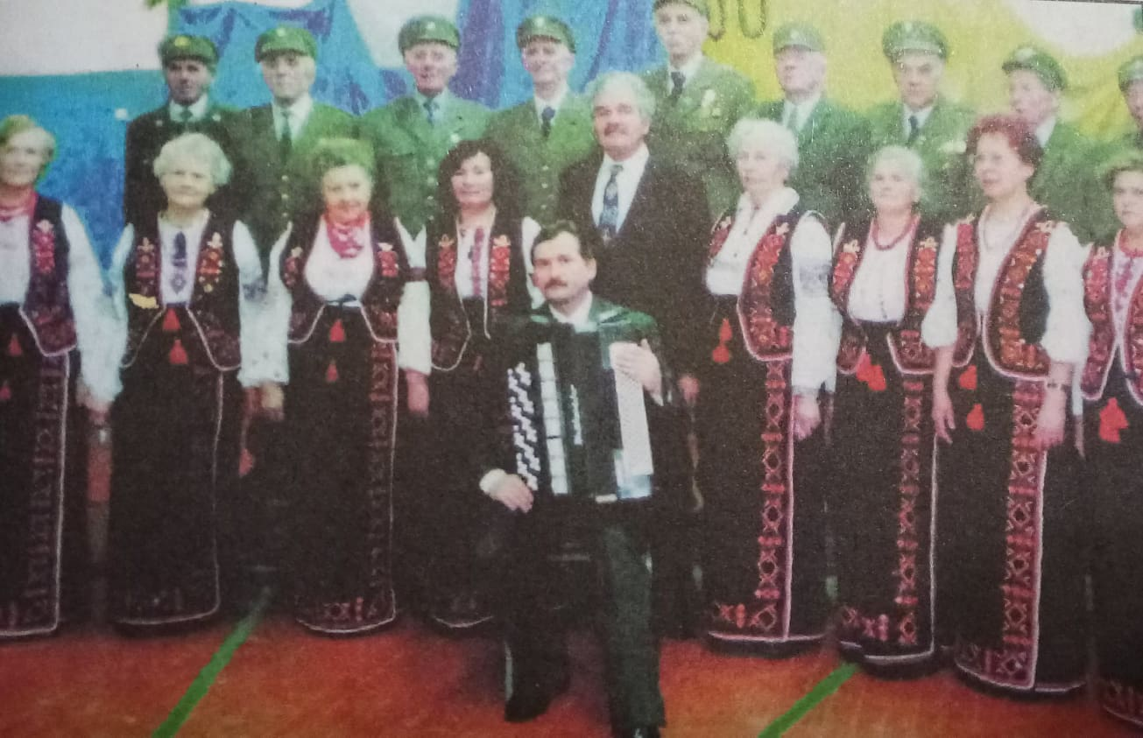
Хор політв’язнів «Легенда» на святкуванні 100-річчя Степана Бандери. 2009р.
Декламація Дарії Корчак. 1990-ті рр.

Slide 8
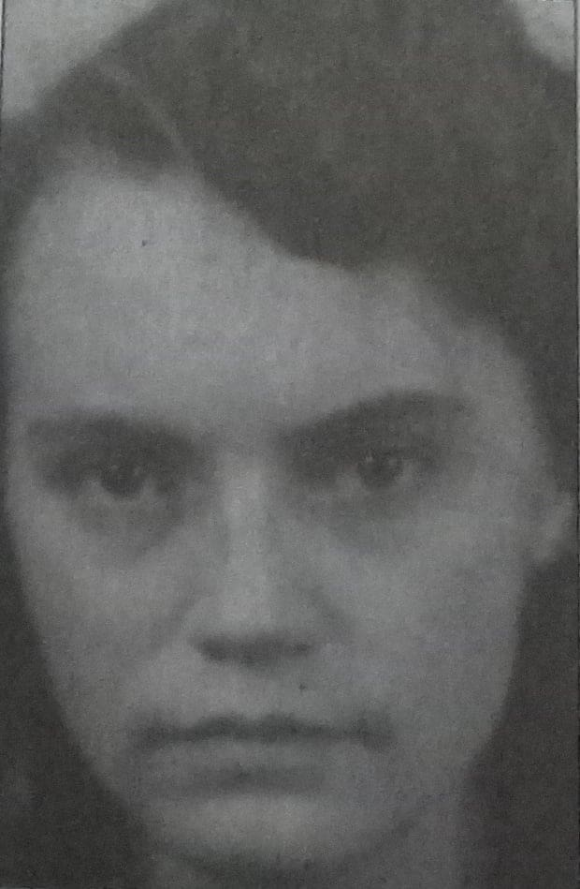

Тернистий шлях
Фото з тюрми на Лонцького. 1951р.
Спогади Дарії Корчак

Slide 9
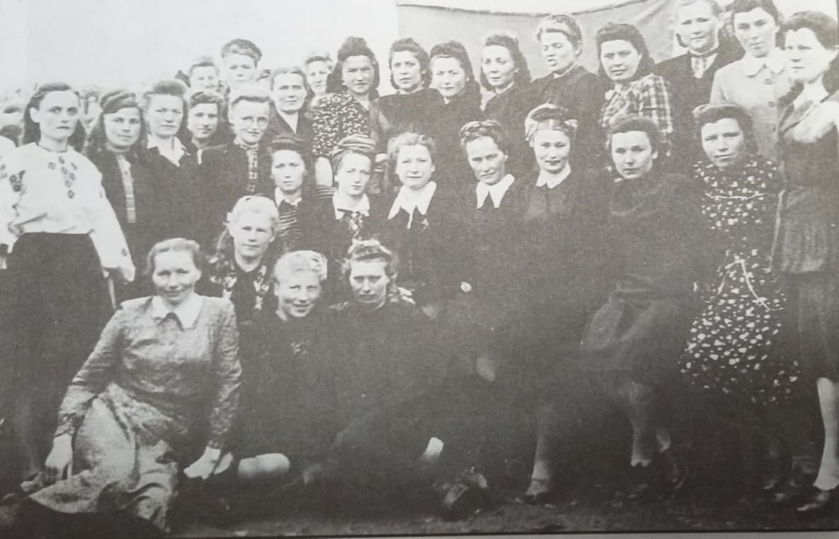
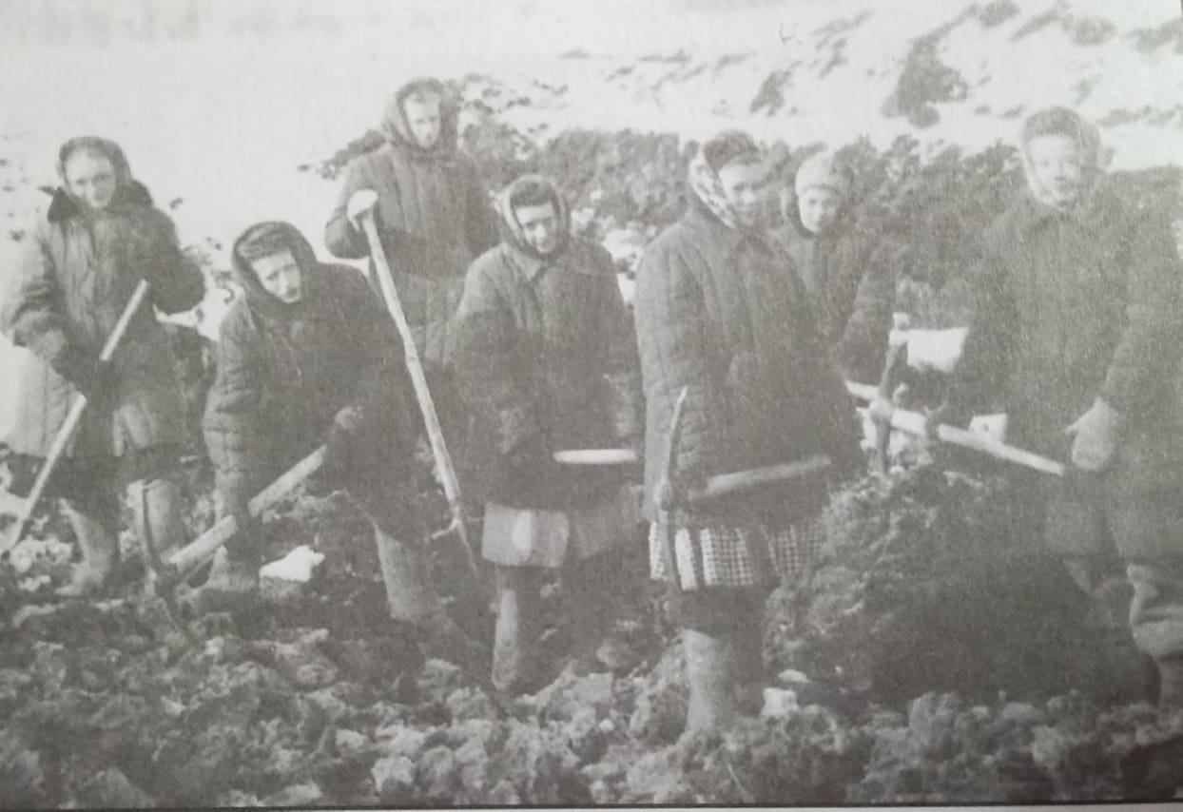
Тайшет
Подруги Дарії Корчак під час видобутку торфу. 1954р.
Подруги-політв’язні. 1953р.

Slide 10

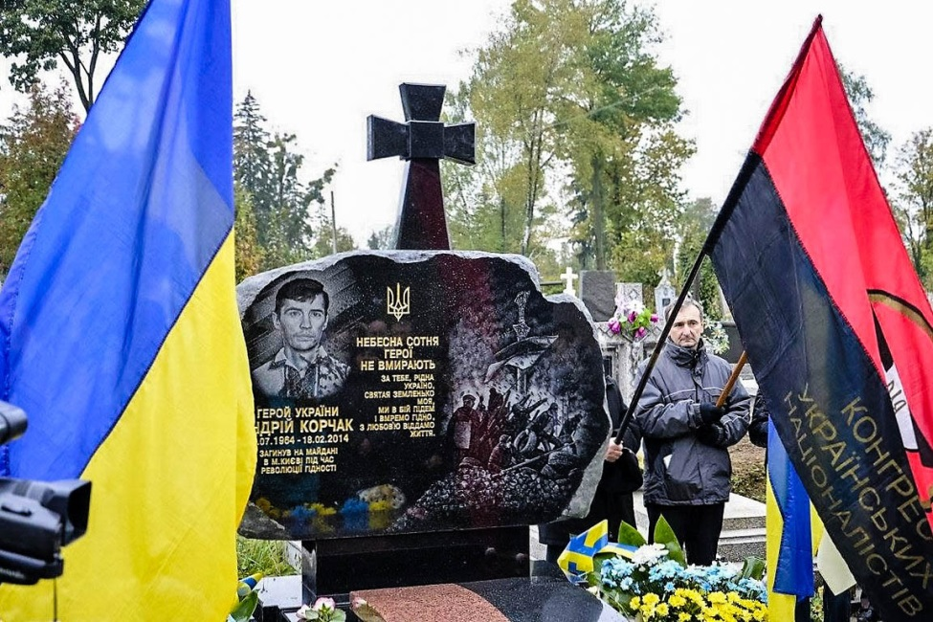
Андрій Корчак – герой України
Небесна Сотня
«Пробач мені, Мамо!
Але мусимо стояти до перемоги!»

Slide 11
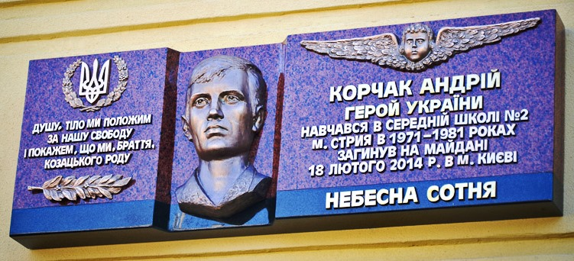
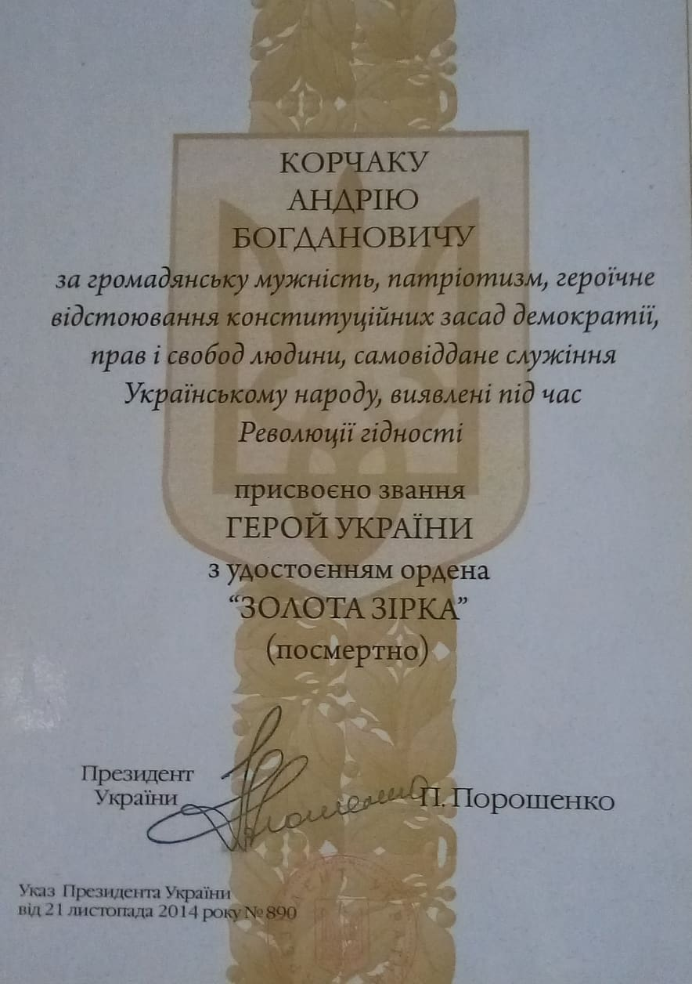
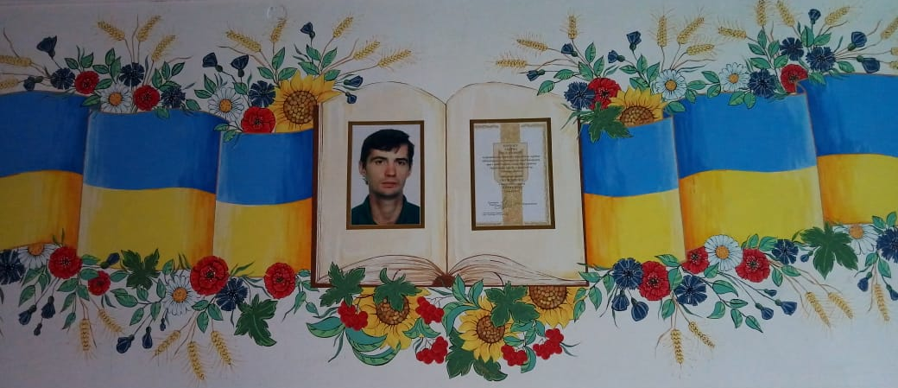
Музей Андрія Корчака

Slide 12
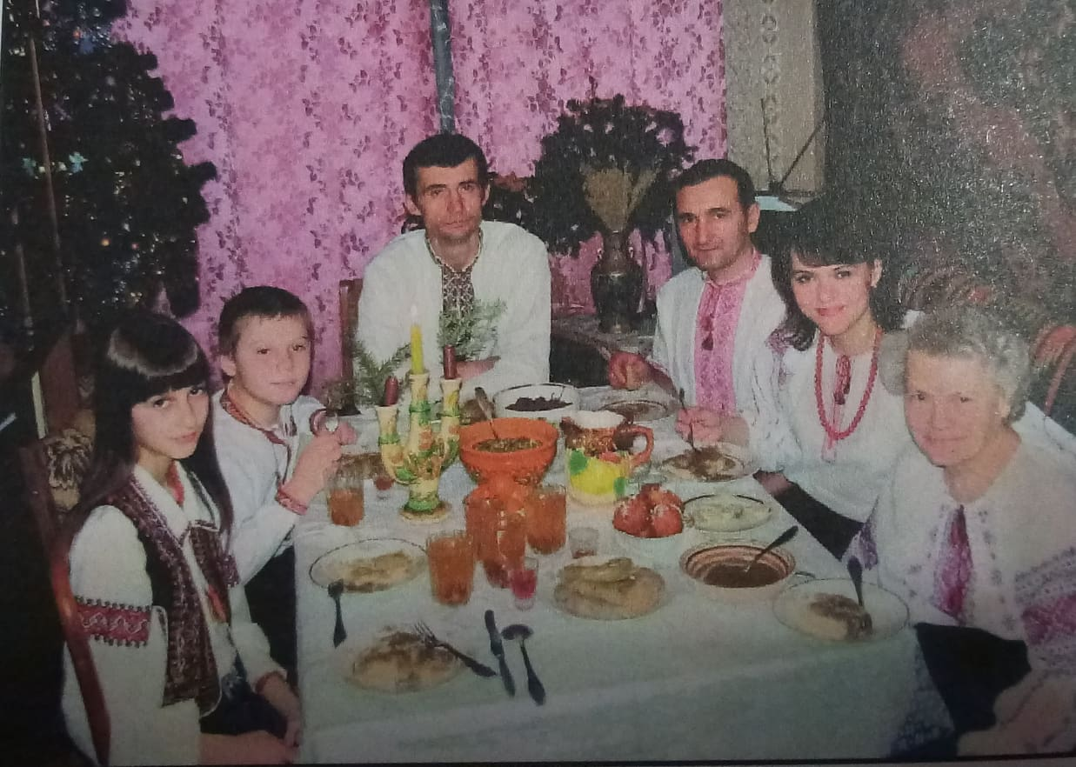
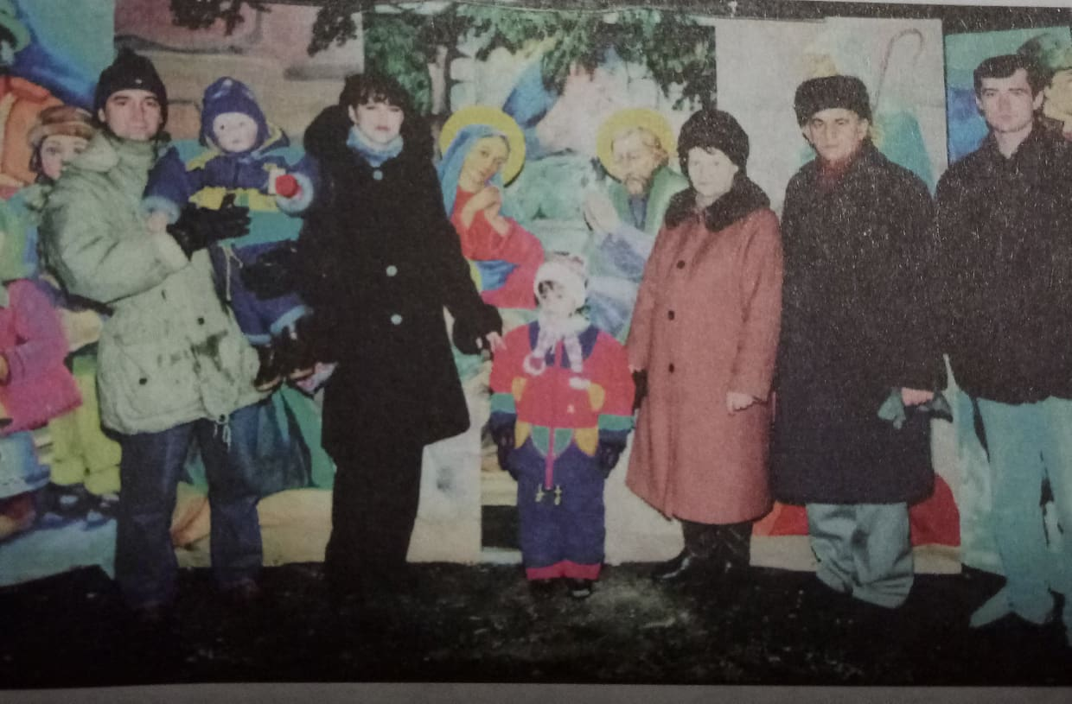
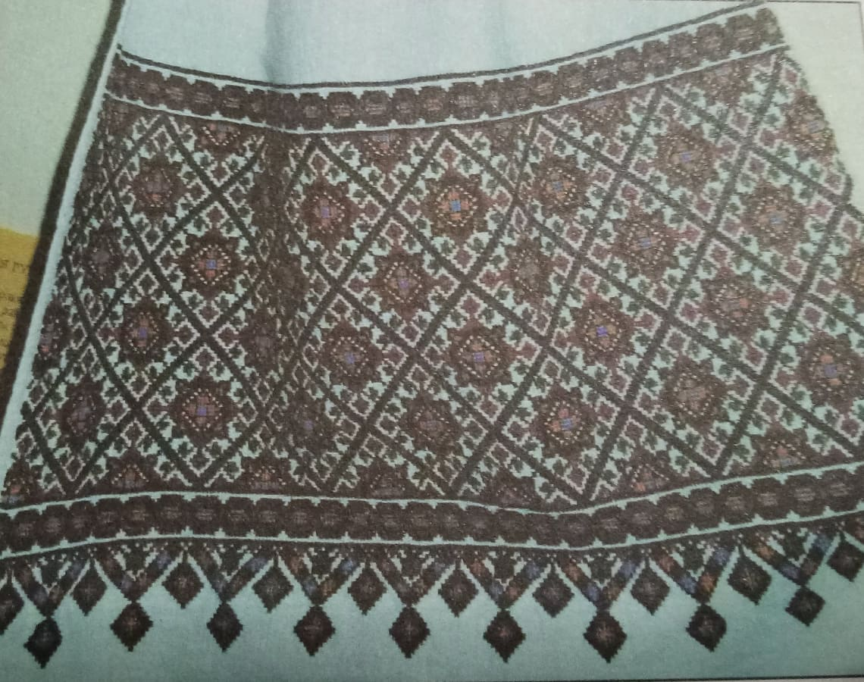
Звичаї та традиції понад усе
Свята вечеря. 2010р.
Родина біля Різдвяної шопки. 2002р.
Рушник родини Боровиків

Slide 13
Висновки
Дарія Корчак – репрезентант жіночого досвіду українок про національне підпілля і політичне ув’язнення. Вона завжди була прикладом для сина, якого благословила на Революцію гідності. Свідченням цього є світлини родини Корчаків та інтерв’ю з Д. Корчак, які стали основою експозиції «Мати Героя України – герой національно-визвольних змагань», яку організовано за результатами дослідження.

Slide 14
Дякую за увагу!

